Slide 1

PrestaShop, solution
E-COMMERCE OPEN SOURCE

Slide 2


PrestaShop, solution
E-COMMERCE OPEN SOURCE
Alain FOLLETETE
chef de projet, développeur
Lucas CHERIFI
développeur, formateur

Slide 3
Plan de la conférence
Environnement de PrestaShop
Les fonctionnalités du logiciel
Dans la technique...
Utilisations de PrestaShop « IRL »
Nouveautés 1.4
Questions / Réponses

Slide 4
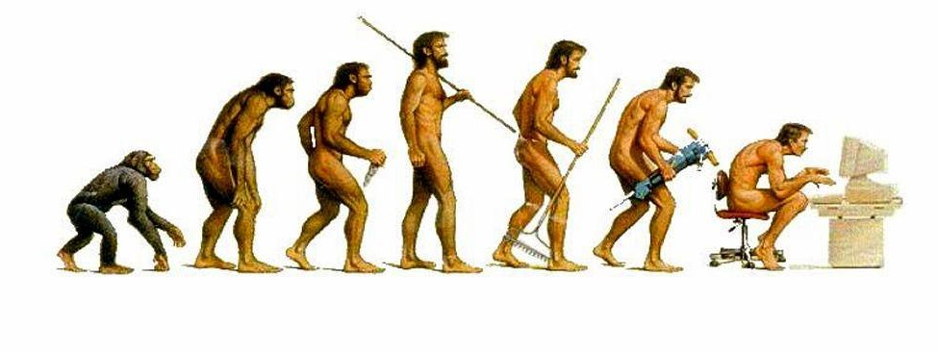
Environnement de PrestaShop
Projet Français
Utilisation mondiale
Évolution exponentielle

Slide 5
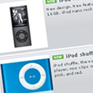
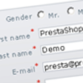

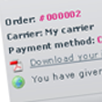

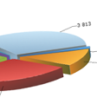
Fonctionnalités
Clients
Livraisons
Marketing
Catalogue produit
Commandes
Statistiques

Slide 6

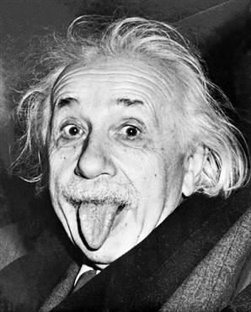



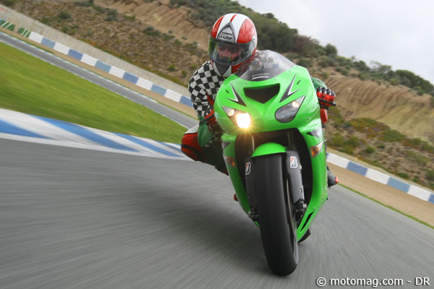

Techniquement...
(5.0+)
Design Pattern
Performances

Slide 7
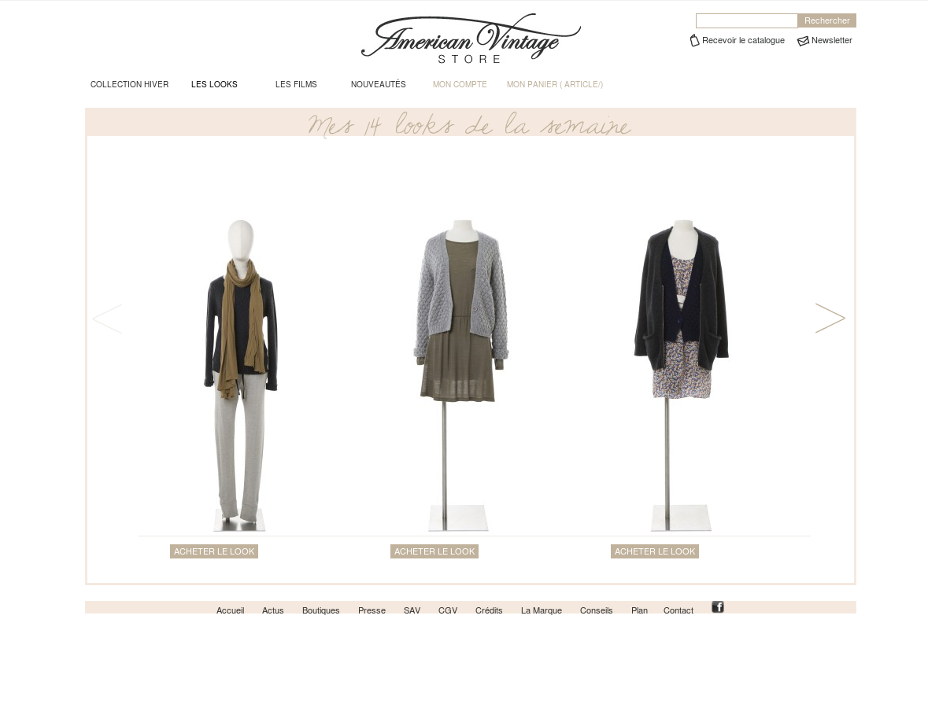
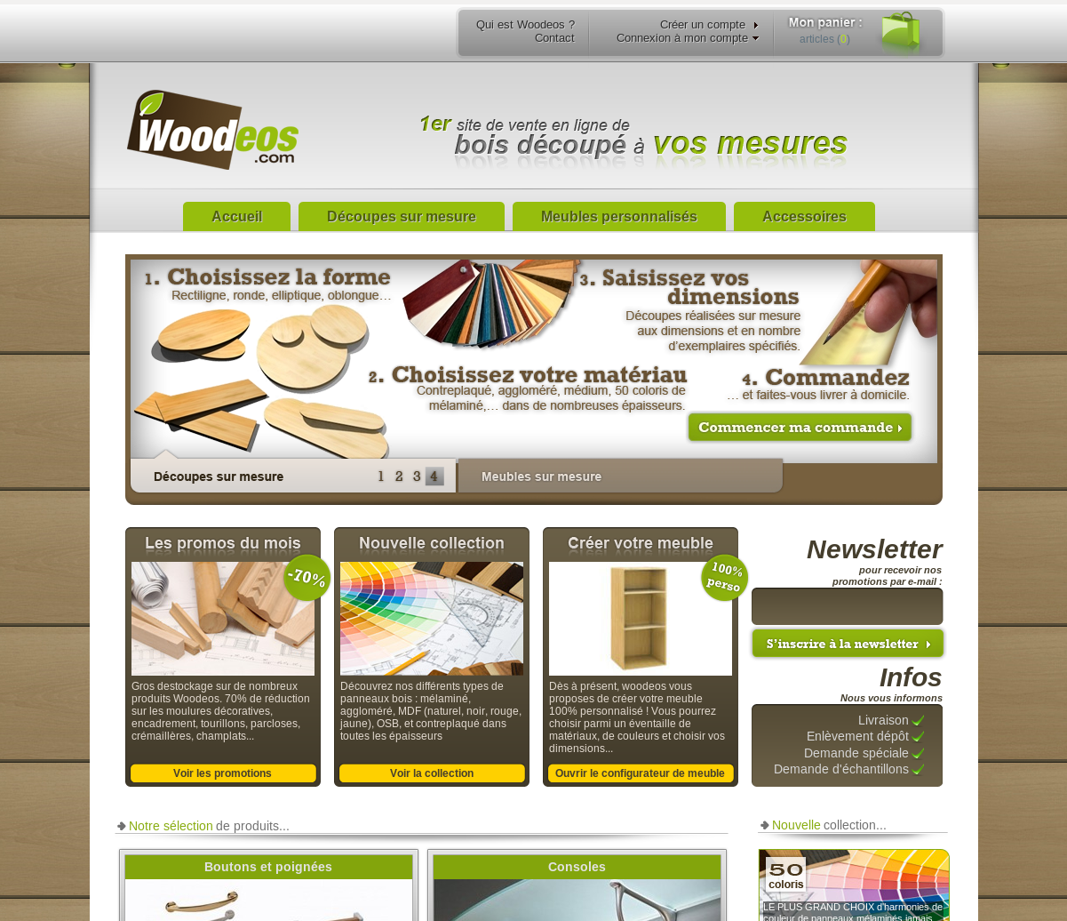

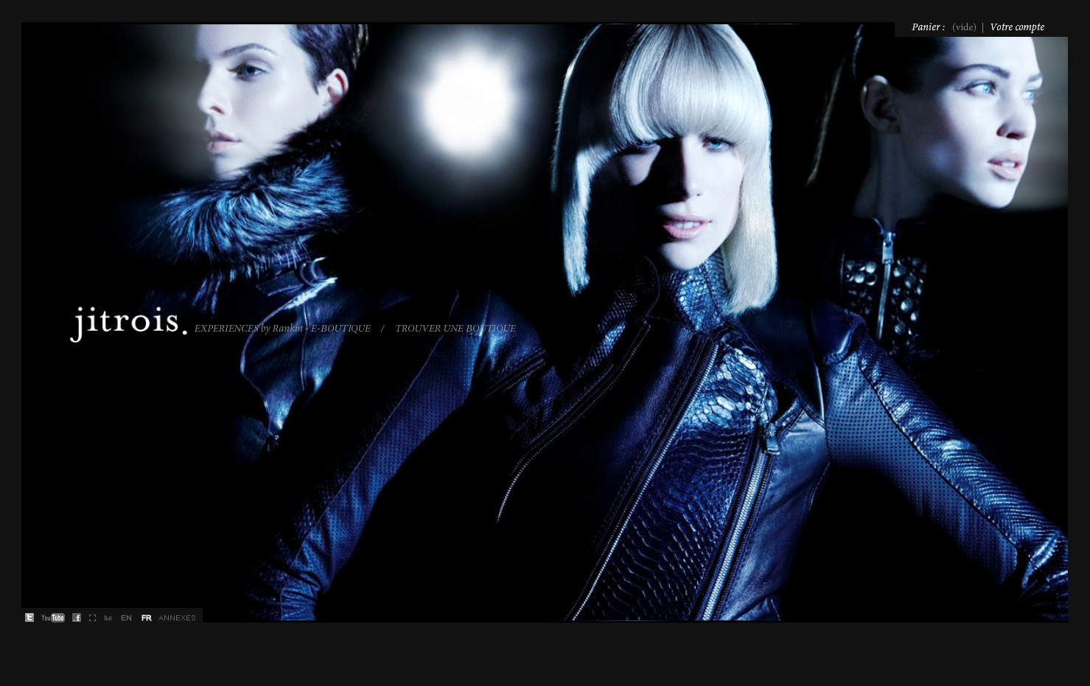
Boutiques en ligne réalisées sous PrestaShop

Slide 8
Nouveautés
Service web
Performances côté serveur
Performances côté navigateur
Back office au goût du jour
Surcharges du coeur
Service après-vente

Slide 9

Webservice
REST
Librairie externe fournie

Slide 10

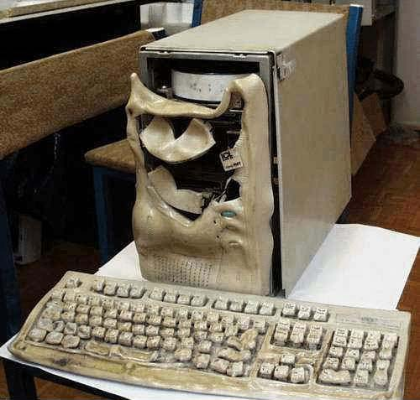
« Les soldes, ça fait mal »
La boutique fait un tabac...
Bravo ! Mais avez-vous
pensé aux conséquences ?
=> Performances optimisées avec la version 1.4

Slide 11
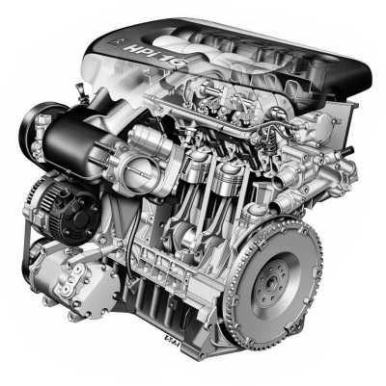
Performances côté serveur
Réplication SQL
SQL Homepage => /2 !
« Memcached ready » + alternative
Cryptage du cookie plus rapide

Slide 12
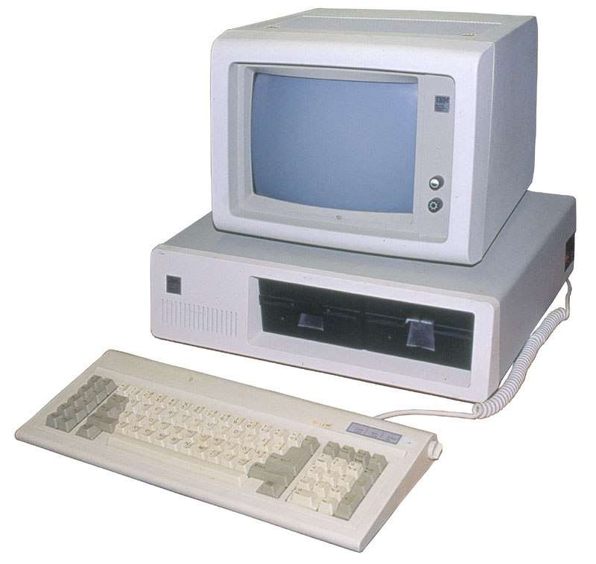
Performances côté navigateur
PageSpeed compliant
Serveurs de medias
CCC : Combine Compress and Cache
Niveau d'optimisation personnalisable

Slide 13
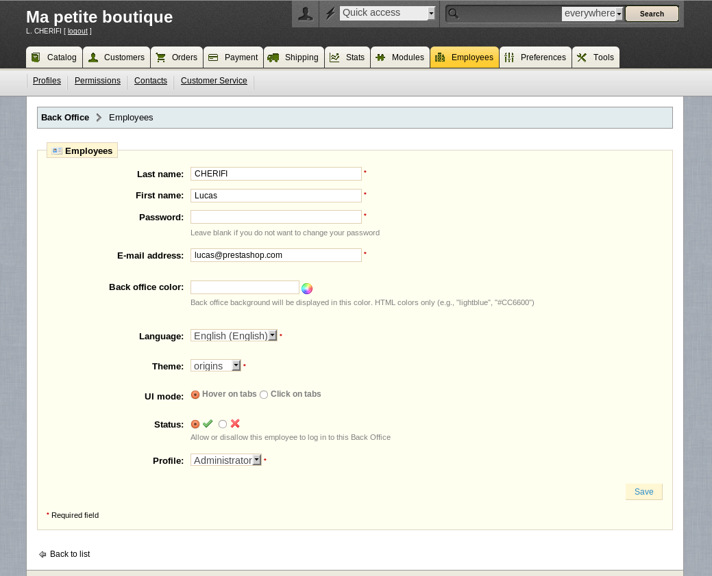
Thème « Origins »

Slide 14
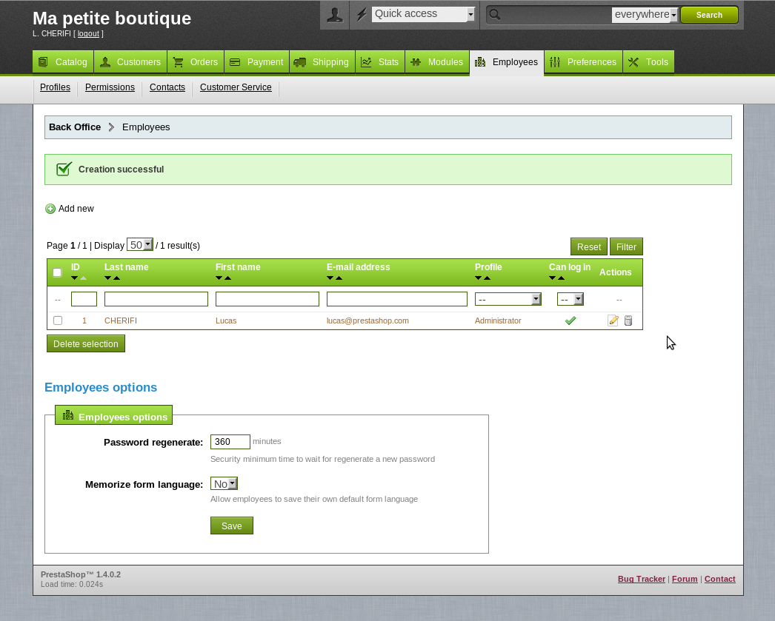
Thème : « FlashyTurtle »

Slide 15
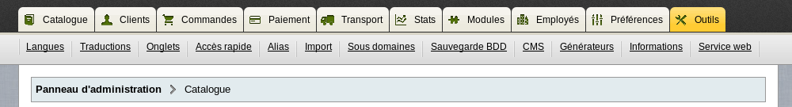
Système d'onglets reconçu

Slide 16

Surcharge du coeur

Slide 17



Surcharge du coeur
+ =
Cœur modifié mise à jour stress !
Classes, contrôleurs... upgrade de la version merges complexes et longs

Slide 18
Surcharge du coeur
La solution :
Les contrôleurs sont devenus des classes
Les contrôleurs et les classes « métier » sont surchargeables depuis le dossier « override »
Toutes les surcharges sont regroupées dans un même dossier

Slide 19


Surcharge du coeur
+ =
Cœur surchargé mise à jour détente :)
Classes, contrôleurs... upgrade de la version fusion facilitée

Slide 20

Service après-vente
Fil de discussion client/vendeur
Messages assignables aux employés

Slide 21

Évolutions à venir...
Le développement continue...

Slide 22
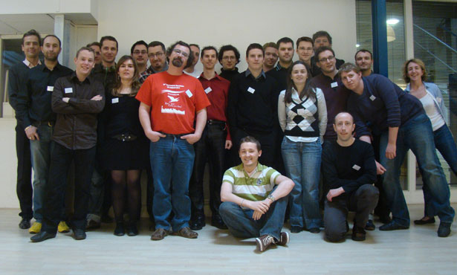
Merci :)
Nous recrutons !

Slide 23
Des questions ?
séance de Questions / Réponses

